Slide 1

Монгольская культура в этом неделе - 4
Обзор новости Монгольской культуры с 2026.04.10 по 2026.04.18. В этот период самые популярные и интересные новости Монгольской культуры были такие как:

Slide 2

Оригинальный путеводитель Марко Поло
10.04.2026. Монголия. Улан-Батор . В Национальной центральной библиотеке Монголии хранится редкая рукопись, связанная с путевыми заметками Марко Поло, в переводе великого писателя Дашдоржи Нацагдоржи. Этот перевод основан на немецкой версии путевых заметок Марко Поло, опубликованной в Германии в 1902 году и переведенной в 1930 году. Путевые заметки Марко Поло являются важным историческим источником, переведенным в краткой и полной форме во многих странах Европы, Америки и Азии. Однако перевод Д. Нацагдоржи основан на краткой версии и считается работой, по форме схожей с путевыми заметками. Он также основан на различных исследовательских материалах и древних книгах, а использованные источники перечислены в конце работы. Эта работа, озаглавленная «Pri dore Velikogo khana», объемом 273 страницы, поистине примечательна тем, что написана кистью и представляет собой кропотливую и изысканную работу Д. Нацагдоржи. Название книги написано на обложке, и книга посвящена путешествиям Марко Поло по Центральной Азии и Китаю. Книга имеет красную тканевую обложку, ее размеры составляют приблизительно 20х30 сантиметров. Книга содержит 20-страничное предисловие переводчика, в котором объясняется, кто такой Марко Поло, а также раскрывается содержание и значение произведения. В конце также есть специальный раздел с пояснениями, где объясняются более 20 городов и терминов, используемых в тексте. Однако работа не ограничивается описанием Хубилай-хана, а охватывает широкий круг тем, включая обычаи, экономику, образ жизни, ценности и кухню монголов XIII-XIV веков. Перевод Д. Нацагдорья содержит подробное описание политических и социальных условий того времени, а также интерпретацию языка и терминологии в современном контексте. Перевод книги был завершен в 1930 году, после возвращения Д. Нацагдорьи на родину в Германию весной 1929 года и чуть позже.

Slide 3
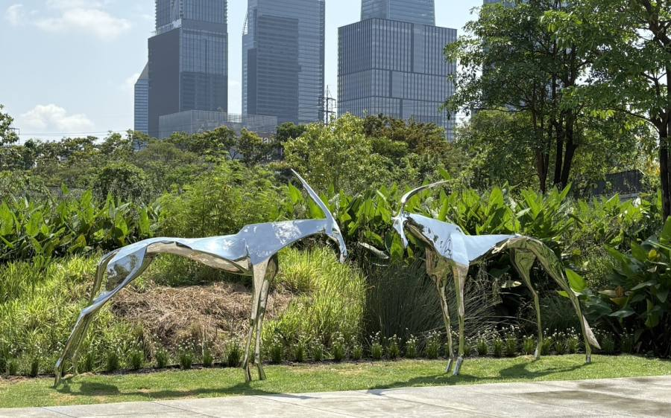
В Бангкоке будет установлена ​​скульптура «Там, где два коня Чингисхана».
2026.04.12. Тайланд. Бангкок. Скульптура “Две лошади Чингис хаана” лауреата премии Союза художников Монголии, Заслуженного деятеля культуры, обладателя Гран-при международного фестиваля “Норд Арт” скульптора А.Очирболд установлена в парке Бенджакити города Бангкок (Таиланд) по инициативе Посольства Монголии в Королевстве Таиланд. Эта скульптура была создана по мотивам знаменитого произведения “Две лошади Чингис хаана” и символизирует взаимопонимание между Монголией и Королевством Таиланд. Парк Бенджакити еженедельно посещают приблизительно 13 000 — 15 000 человек и расположен в центре столицы Таиланда. Жители столицы приходят сюда, чтобы отдыхать и заниматься спортом. Скульптор А.Очирболд является автором таких работ, как “Амур”, “Буур Жамъян”, “Дэмуул Арслан”, “Хотгойдын ван Чингунжав” и “Мандухай сэцэн хатан”. Среди скульптур из 192 стран мира его работа была отобрана и установлена в саду штаб-квартиры ООН в Нью-Йорке.

Slide 4

В Монголии соберутся цирковые артисты из разных стран
2026.04.14. Монголия. Улан-батор. Международное цирковое представление «Мировой цирк в Монголии», впервые представленное монгольской публике 14 лет назад, в 2012 году, планирует показать зрителям новую программу в 2026 году. Представление, которое откроется 18 апреля на арене «АСА», соберёт около 280 артистов из 12 стран. Главной особенностью этого года станет то, что цирковое представление впервые проводится также в аймаке Дархан-Уул. Генеральный продюсер представления Н.Эрдэнэ по этому поводу отметил: «Программа полностью готова к открытию. Гости и животные, участвующие в представлении, уже прибыли в нашу страну. Например, тигры преодолели путь в 4000 км до Монголии, завершив гастроли по России и Казахстану. Один тигр съедает около пяти килограммов мяса в день, поэтому мы заготовили 3,3 тонны говядины для них. Наши зрители каждый год ждут чего-то нового, и мы стараемся соответствовать этим ожиданиям. Самое главное — мы собрали лучшие номера, отмеченные золотыми, серебряными и бронзовыми наградами на международных цирковых конкурсах».

Slide 5
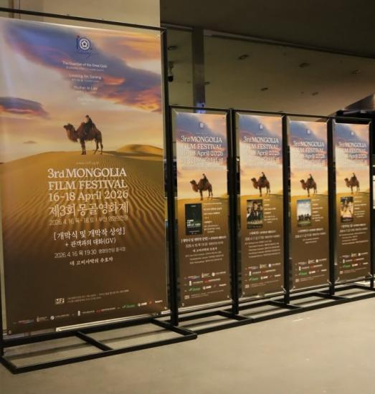
В Пусане начались дни монгольского кино
2026.04.16. Корея. Пусан. Совет киноискусства Монголии при Министерстве культуры, спорта, туризма и по вопросам молодёжи при поддержке Фонда культуры “Ханнарэ” (Республика Корея) и Генерального консульства Монголии в городе Пусан третий год подряд организует “Дни монгольского кино”. В четверг, 16 апреля, состоялась церемония открытия “Дней монгольского кино — 2026” показом документального фильма режиссёра Э.Ган-Очира “Страж великой Гоби”. В церемонии открытия приняли участие Генеральный консул Монголии в городе Пусане Цагаан-Өвгөний Жадамбаа, глава Фонда культуры “Ханнарэ” Шим Сан, директор Киноцентра Пусана Гу Ин Бом, президент Торгово-промышленной палаты города Пусан Ян Дже Сен и член Совет киноискусства Монголии Д.Цэнгэл. Участники церемонии отметили важность укрепления сотрудничества двух стран в сфере кинематографии. “Дни монгольского кино” продлятся три дня. В рамках мероприятия будут показаны такие фильмы, как “Страж великой Гоби” режиссера Э.Ган-Очира, художественные фильмы “Отец” режиссёра С.Баттулга, “Тёща” режиссера Л.Таванбаяра и другие фильмы.

Slide 6
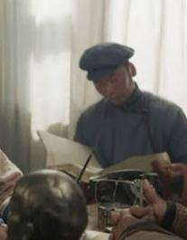
Неоткрытое письмо» участвует в основном конкурсе Московского кинофестиваля
2026.04.18. Россия. Москва. 48-й Московский международный кинофестиваль проходит с 16 по 23 апреля в России. В этом году в нём представлены около 200 фильмов из 43 стран. В основной конкурсной программе — самой престижной части фестиваля, монгольский художественный фильм «Неоткрытое письмо» студии «Аранжин» конкурирует с 12 картинами за главную награду «Золотой Георгий». Фильм «Неоткрытое письмо», снятый по роману «Дутуу хээтэй тооно» (в переводе-«Тоно с незавершёнными узорами») народного писателя и Героя труда Б.Лхагвасурэна, раскрывает глубину человеческих чувств и философию монгольской жизни. Картина стала очередной работой студии «Аранжин» и реализована совместными усилиями генерального директора Б.Батдэлгэра, продюсера и звукорежиссёра Л.Цэрэнтогтоха, а также оператора Г.Гуэнбаатара.

Slide 7
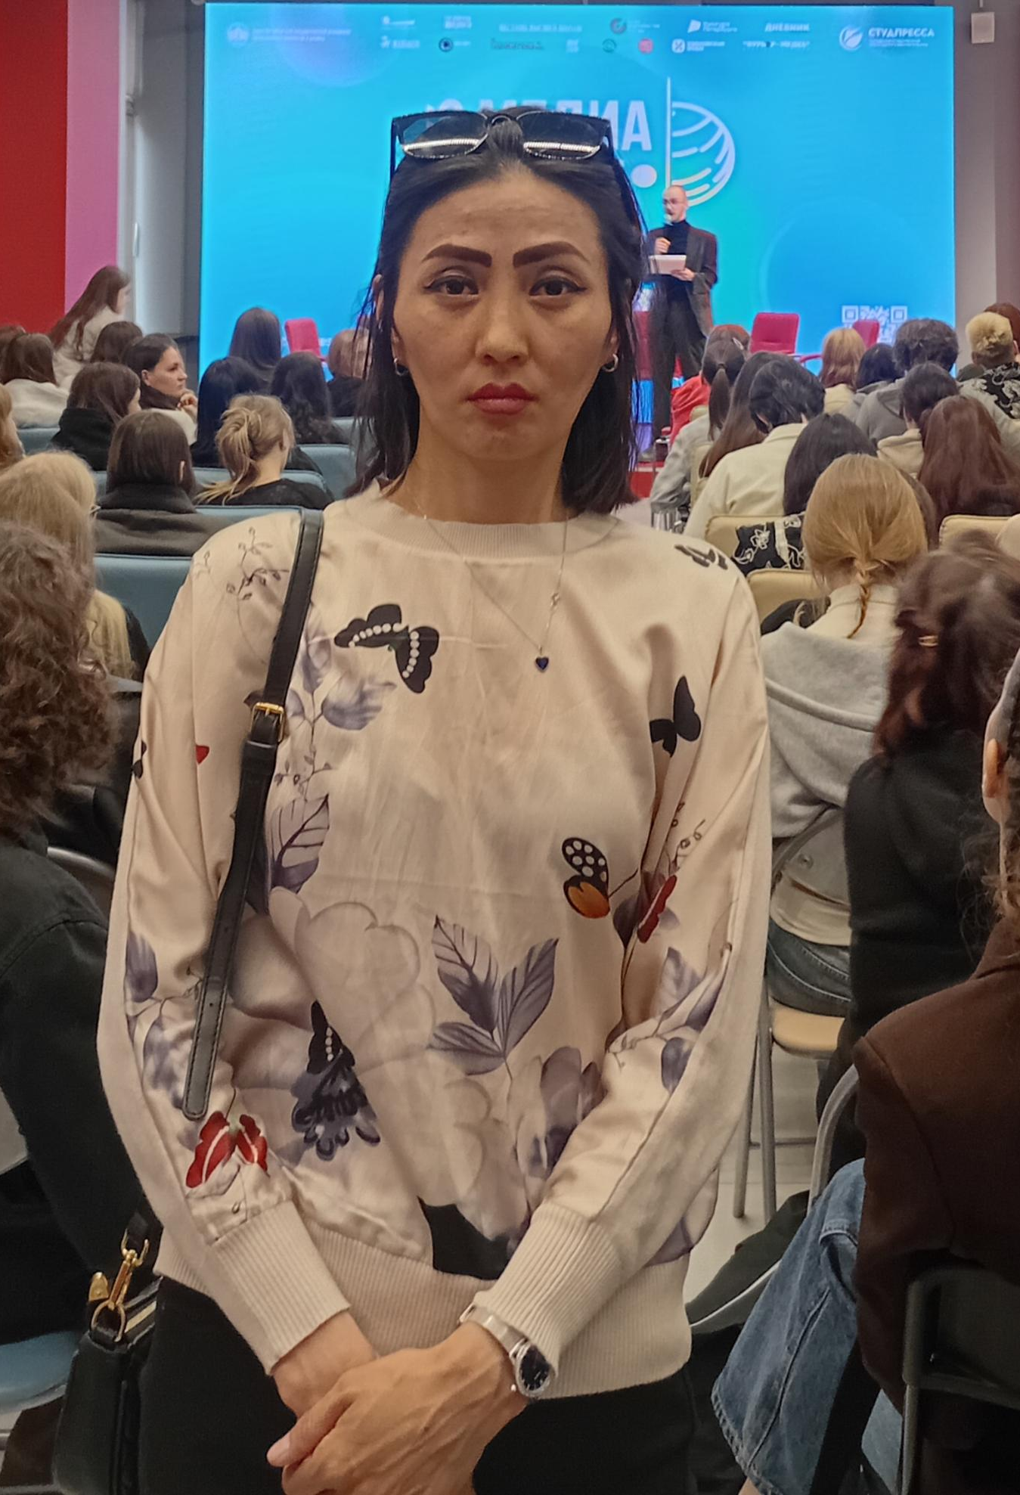
Санкт-Петербургский государственный университет промышленных технологий
И дизайна
Факультет: Высшая школа печати и медиатехнологий
Занятия: Работа конвергентной редакции
Группа: 1-МГ-30
Магистратур: А.Энхтуул
Рукововодитель: Васильева М.Г.
Санкт-Петербург, в 2026 году

